Slide 1
Presentasi Tugas Besar PPMC Topik 2
Yoga Putera – 13217080
Lulu Firdaus – 18317001
Michaella Yosephine – 18317004
Rafita Erli – 18317005

Slide 2
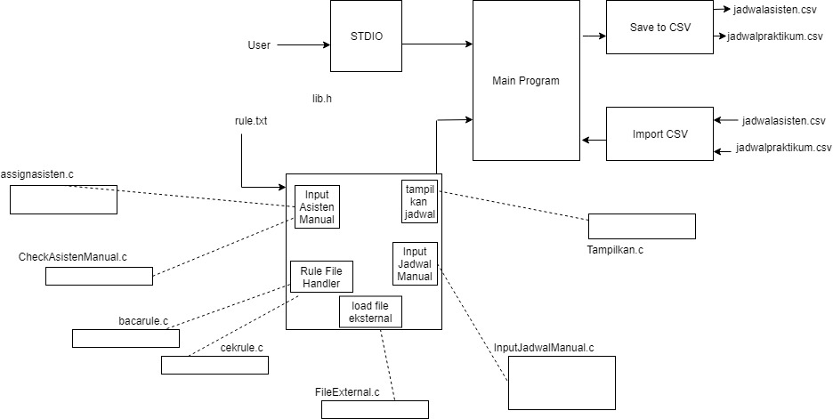
Diagram Fungsionalitas

Slide 3
Pembagian Tugas
Fungsi | Berkas/Library terkait | Programmer | Tester
Handle External File | FileExternal.c: SaveFileJadwal(), SaveFileAsisten(), LoadFileJadwal, LoadFileAsisten | Yoga | Rafita, Michaella, Lulu
Assign Asisten | assignasisten.c: AssignAsisten() | Yoga | Michaella, Rafita, Lulu
Baca Rule | bacarule.c: bacarule() | Rafita | Yoga, Michaella, Lulu
Cek Rule | cekrule.c: cekrule() | Rafita | Yoga, Michaella, Lulu

Slide 4
Pembagian Tugas
Fungsi | Berkas/Library terkait | Programmer | Tester
Check Asisten Manual | CheckAsistenManual.c: CheckAssistant() | Michaella | Yoga, Rafita, Lulu
Input Jadwal Manual | InputJadwalManual.c: convertHari(), simpanArrayRuang(), inputSchedule() | Lulu | Yoga, Michaella, Rafita
Main | main.c: mode(), menu(), main() | Rafita | Yoga, Michaella, Lulu
Tampilkan | Tampilkan.c: checkANDprintSch, checkANDprintAs, printHeader(), TampilkanSchedule(), TampilkanAsisten() | Michaella | Yoga, Rafita, Lulu
Header | lib.h | Michaella | -

Slide 5
Analisis Masalah dan Kendala
Masalah: pada fungsi InputJadwalManual digunakan kode yang berulang untuk mengassign nilai ke array
Solusi: membuat fungsi simpanarrayruang
Masalah: pada fungsi AssignAsisten membutuhkan validasi yang sangat banyak untuk masing-masing asisten
Solusi: Membuat fungsi CheckAsistant

Slide 6
Analisis Masalah dan Kendala
Masalah: pada fungsi LoadFileJadwal dan LoadFIleAsisten, terkendala akibat adanya layout header pada file eksternal
Solusi: membuat variabel temp untuk menyimpan data-data yang tidak akan dimasukkan ke array
Masalah: pada fungsi InputJadwal, ditemukan kekurangan validasi untuk beberapa kondisi
Solusi: Menambahkan beberapa kondisi sebelum memasukkan data ke array

Slide 7
Analisis Masalah dan Kendala
Masalah: sering terjadi error jika membaca menggunakan gets dan getchar, namun ketika diganti menggunakan scanf tetap error
Solusi: akhirnya digunakan printf setiap ada yang input (saat debugging)
Masalah: memasukkan rombongan B pada EL2208 selalu membuat program error
Solusi: belum ada, belum ditemukan titik kesalahan karena bagian rombongan A dan B kodenya hampir persis sama, namun input ‘B’ pada EL2208 selalu membuat program error

Slide 8
Analisis Masalah dan Kendala
Masalah: pada fungsi cekRule, program tiba-tiba keluar dari loop nya dan berhenti.
Solusi: belum ditemukan titik kesalahan, karena test case fungsi cek rule benar namun program selalu berhenti tiba-tiba pada titik tertentu. Fungsi sudah dapat membaca file eksternal dengan baik tetapi ketika dibandingkan terdapat kesalahan yang belum dapat diselesaikan
Masalah: fungsi LoadFileJadwal dan LoadFileAsisten tidak berfungsi dengan benar (nilai pada array setelah fungsi dipanggil selalu kosong)
Solusi: belum ditemukan titik kesalahan, karena test case fungsi LoadFileJadwal dan LoadFileAsisten sudah berfungsi dengan baik, namun setelah program disatukan, fungsi tidak berfungsi dengan baik

Slide 9
Keunikan Program
Menggunakan tipe data bentukan praktikum yang sekaligus memuat kode, rombongan, dan inisial asisten
Terdapat 4 array 2 dimensi of praktikum yang mewakili jadwal praktikum pada masing-masing ruang
Hari dan Minggu dijadikan indeks pada array 2 dimensi
Assign jadwal maupun asisten tidak dapat terjadi jika jadwal pada minggu dan hari tersebut sudah terisi
Terdapat pesan kesalahan ketika input salah

Slide 10
Terima Kasih

Slide 11
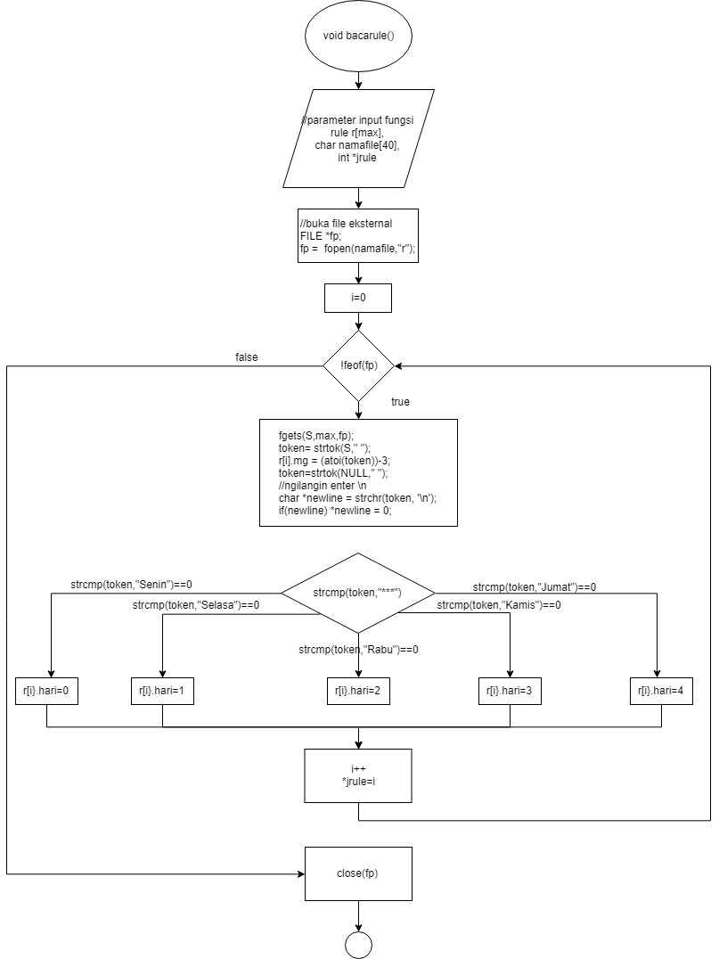
Flowchart Fungsi bacarule

Slide 12
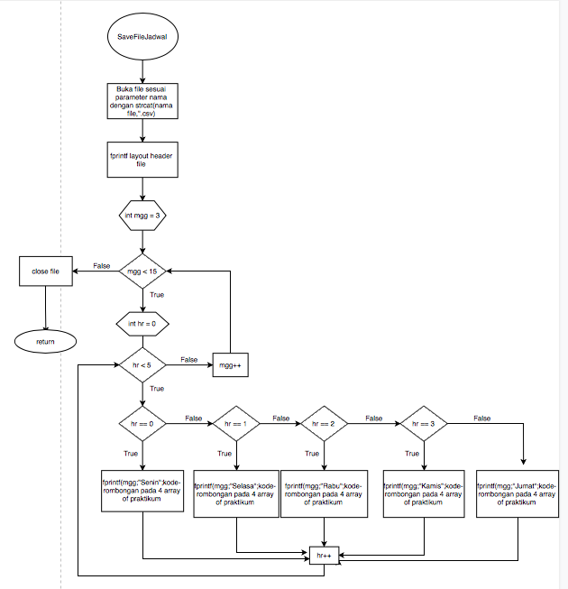
Flowchart Fungsi assignasisten

Slide 13
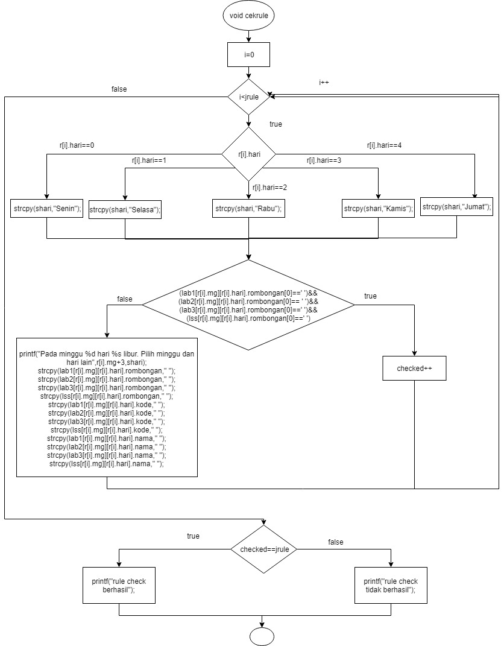
Flowchart Fungsi cekrule

Slide 14
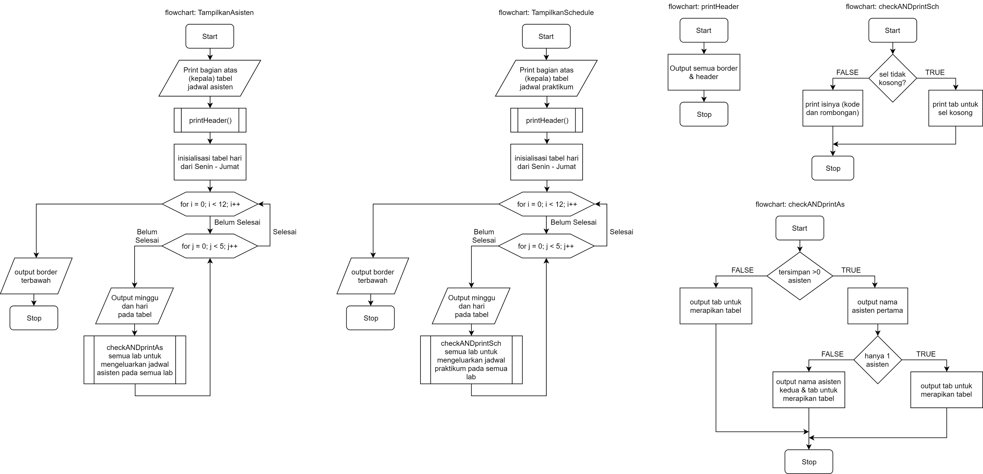
Flowchart Fungsi checkANDprintSch
Flowchart Fungsi checkANDprintAs
(Bila flowchart terlalu Panjang, gunakan terminal untuk membagi flowchart menjadi 2 slide atau lebih)

Slide 15
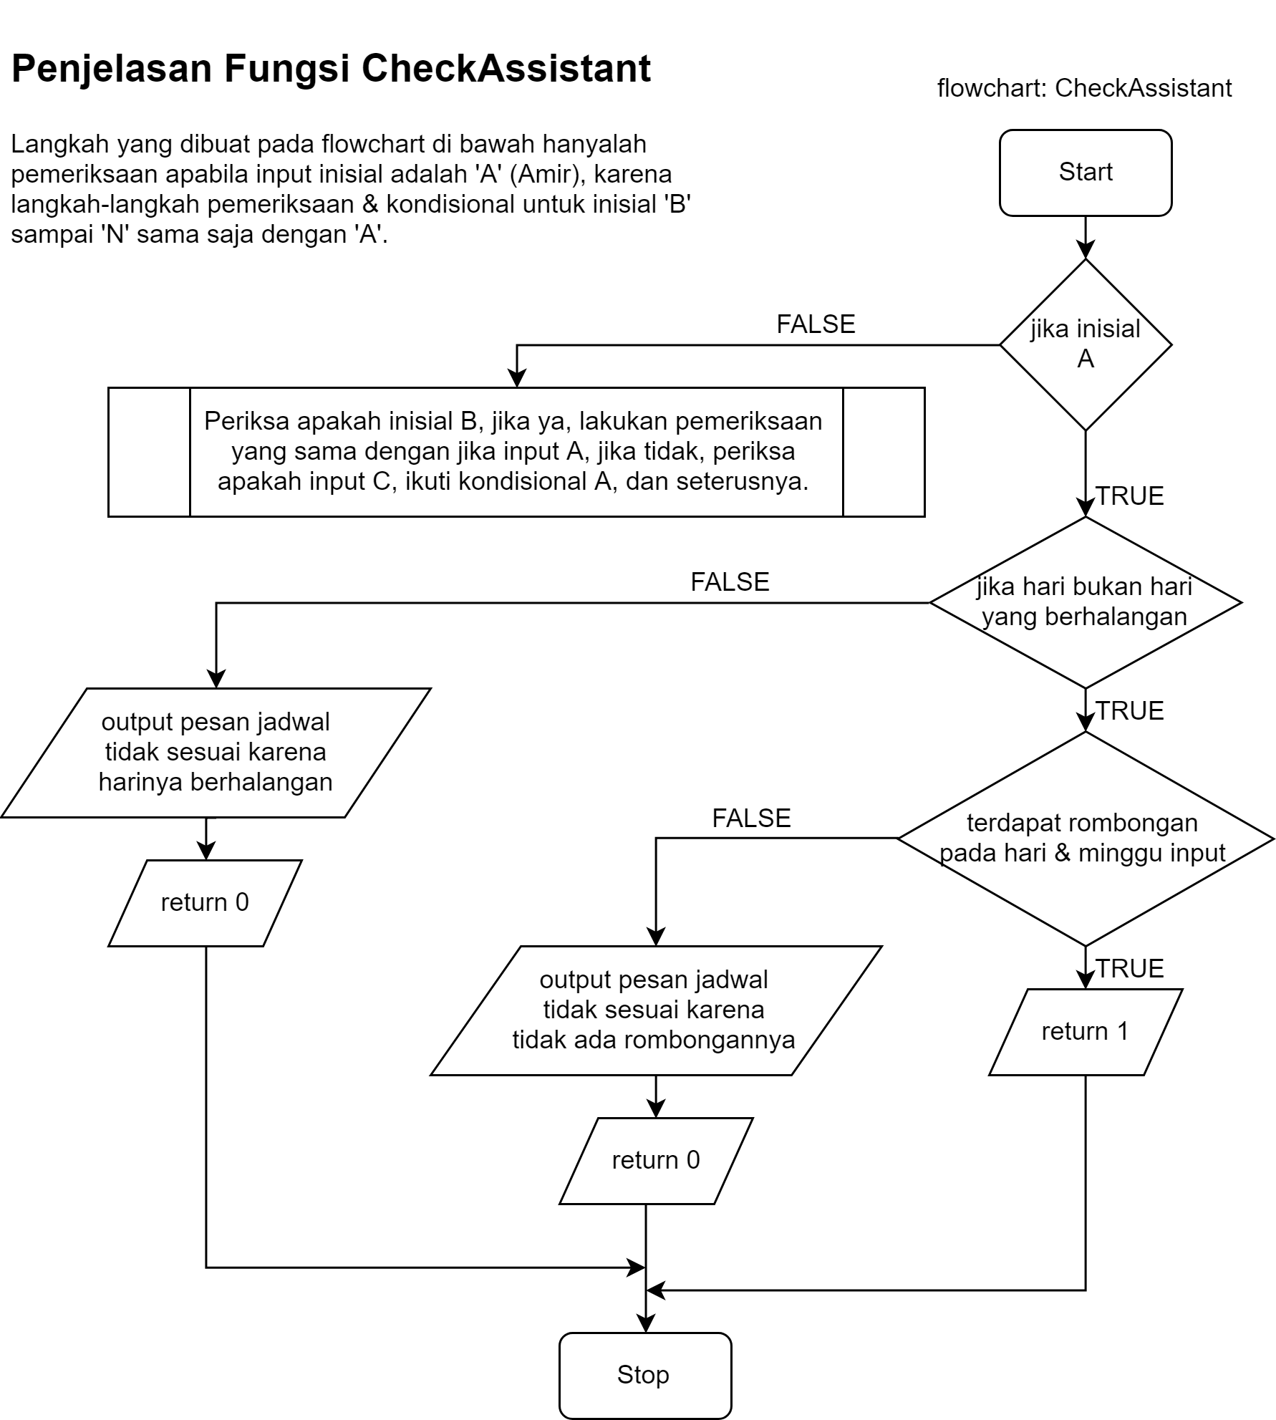

Flowchart Fungsi CheckAsisstant
Flowchart Fungsi printHeader
(Bila flowchart terlalu Panjang, gunakan terminal untuk membagi flowchart menjadi 2 slide atau lebih)

Slide 16
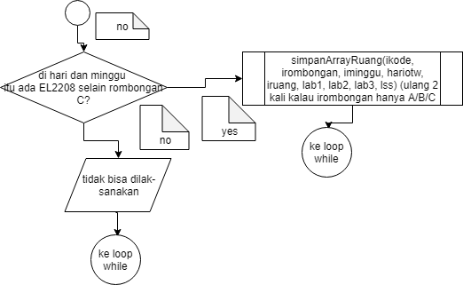
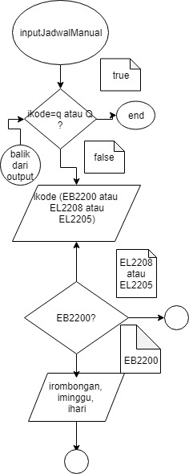
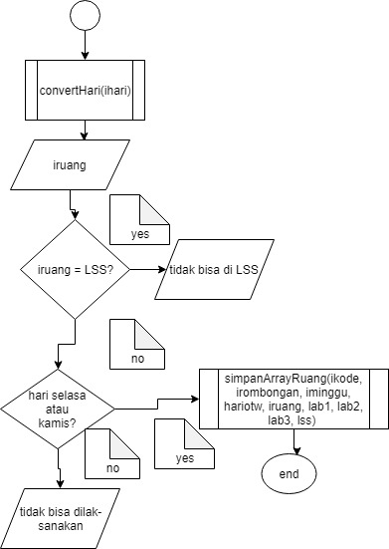
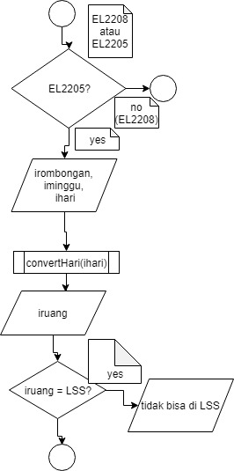



Flowchart Fungsi InputJadwalManual

Slide 17
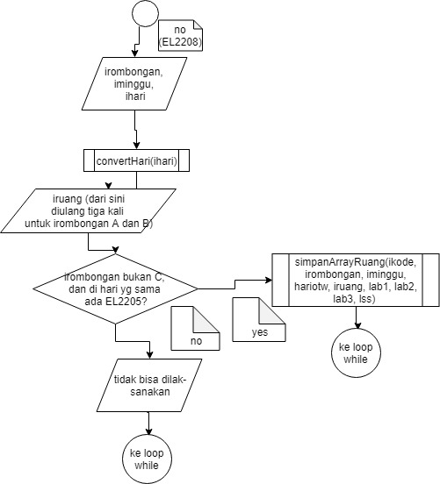
Flowchart Fungsi InputJadwalManual (Lanjutan)

Slide 18
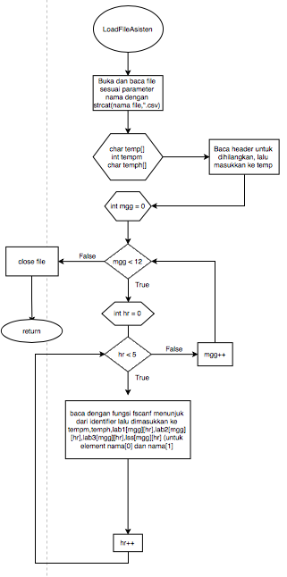
Flowchart Fungsi LoadFileAsisten
(Bila flowchart terlalu Panjang, gunakan terminal untuk membagi flowchart menjadi 2 slide atau lebih)

Slide 19
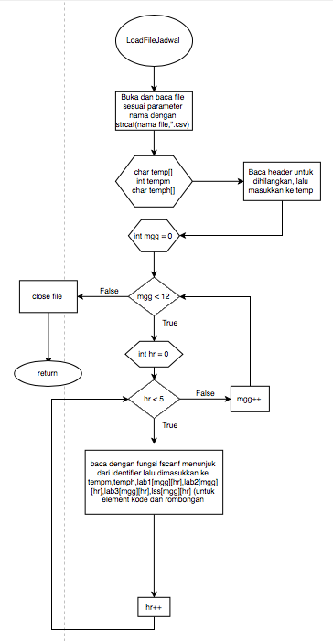
Flowchart Fungsi LoadFileJadwal
(Bila flowchart terlalu Panjang, gunakan terminal untuk membagi flowchart menjadi 2 slide atau lebih)

Slide 20
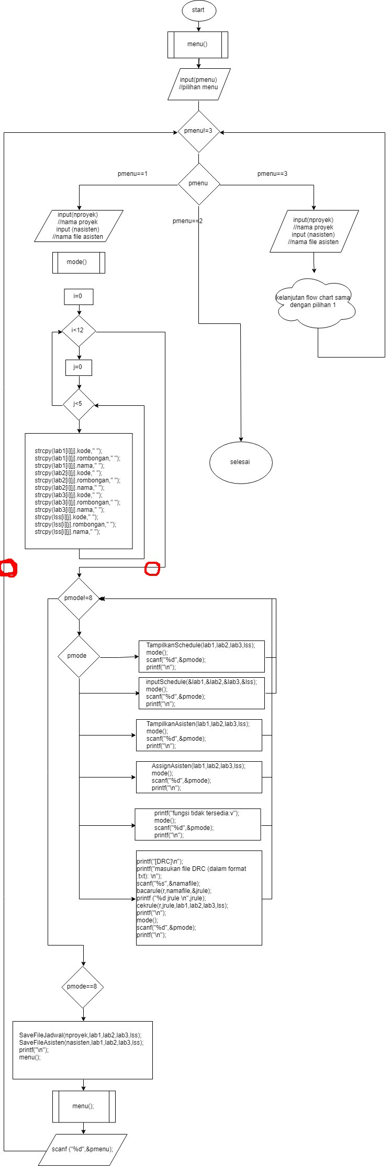
Flowchart Fungsi main

Slide 21
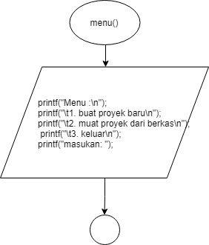
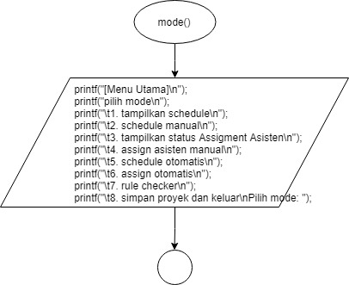
Flowchart Fungsi menu
Flowchart Fungsi mode
(Bila flowchart terlalu Panjang, gunakan terminal untuk membagi flowchart menjadi 2 slide atau lebih)

Slide 22
Flowchart Fungsi SaveFileJadwal
(Bila flowchart terlalu Panjang, gunakan terminal untuk membagi flowchart menjadi 2 slide atau lebih)

Slide 23
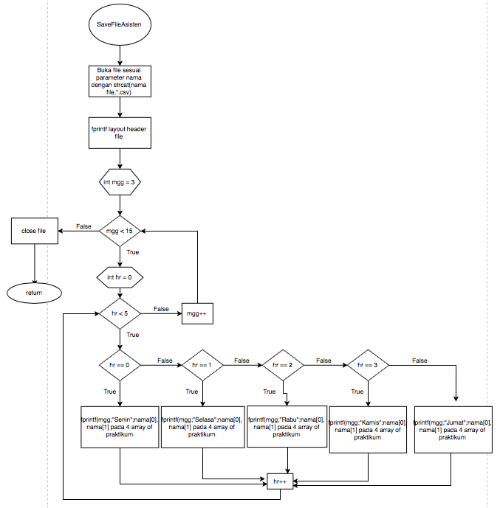
Flowchart Fungsi SaveFileAsisten
(Bila flowchart terlalu Panjang, gunakan terminal untuk membagi flowchart menjadi 2 slide atau lebih)

Slide 24
Flowchart Fungsi
TampilkanAsisten
Flowchart Fungsi
TampilkanSchedule
(Bila flowchart terlalu Panjang, gunakan terminal untuk membagi flowchart menjadi 2 slide atau lebih)

